Slide 1
装满昆虫的口袋

Slide 2
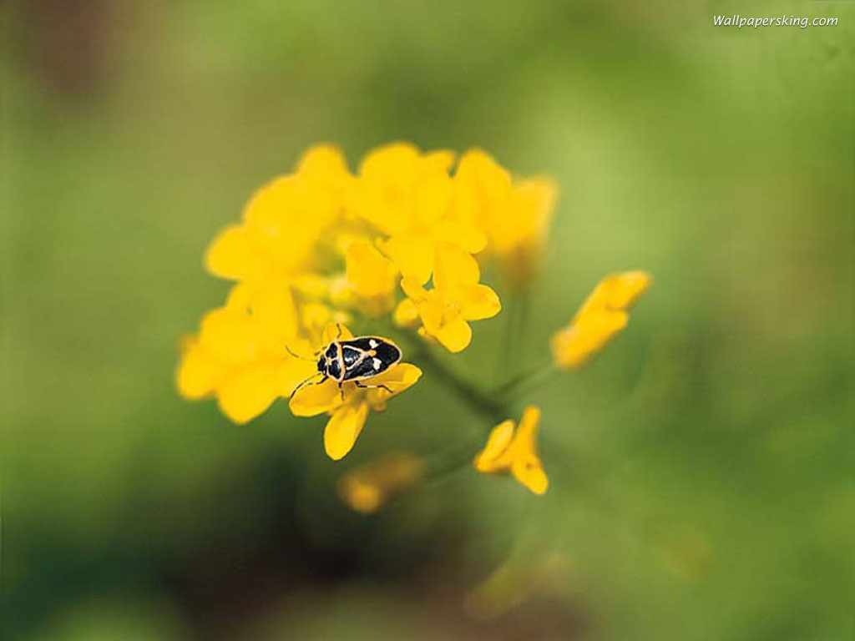
字词
课文
PPT模板下载：www.1ppt.com/moban/ 行业PPT模板：www.1ppt.com/hangye/
节日PPT模板：www.1ppt.com/jieri/ PPT素材下载：www.1ppt.com/sucai/
PPT背景图片：www.1ppt.com/beijing/ PPT图表下载：www.1ppt.com/tubiao/
优秀PPT下载：www.1ppt.com/xiazai/ PPT教程： www.1ppt.com/powerpoint/
Word教程： www.1ppt.com/word/ Excel教程：www.1ppt.com/excel/
资料下载：www.1ppt.com/ziliao/ PPT课件下载：www.1ppt.com/kejian/
范文下载：www.1ppt.com/fanwen/ 试卷下载：www.1ppt.com/shiti/
教案下载：www.1ppt.com/jiaoan/
第一PPT模板网-WWW.1PPT.COM

Slide 3
隐藏 无限 暮色 纺织娘
樱桃核 小心翼翼 蜗牛 中毒
训斥 迷恋 殿堂 雕像
返回

Slide 4

寻找纺织娘
放鸭子时观察甲虫
① ②
① ② ③
★ ★
返回

Slide 5
寻找纺织娘
三天前，法布尔就告诉妈妈，花丛里经常传
出一种动听的声音，不知是谁在唱歌。现在，
他终于找到了这位“歌唱家”。
返回
a
b

Slide 6
寻找纺织娘
三天前，法布尔就告诉妈妈，花丛里经常传
出一种动听的声音，不知是谁在唱歌。现在，
他终于找到了这位“歌唱家”。
继续

Slide 7
寻找纺织娘
三天前，法布尔就告诉妈妈，花丛里经常传
出一种动听的声音，不知是谁在唱歌。现在，
他终于找到了这位“歌唱家”。
继续

Slide 8
寻找纺织娘
三天前，法布尔就告诉妈妈，花丛里经常传
出一种动听的声音，不知是谁在唱歌。现在，
他终于找到了这位“歌唱家”。
返回

Slide 9
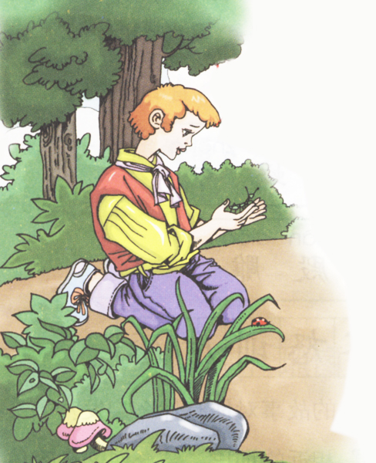
“妈妈，我在这儿呢！
瞧，我抓到了那只会
唱歌的虫子！”
返回

Slide 10
放鸭子时观察甲虫
每到早晨，法布尔把鸭子赶进池塘后，就
一动不动地趴在岸边，静静地观察奇妙的
生物世界。
a
b

Slide 11
放鸭子时观察甲虫
每到早晨，法布尔把鸭子赶进池塘后，就
一动不动地趴在岸边，静静地观察奇妙的
生物世界。
继续

Slide 12
放鸭子时观察甲虫
每到早晨，法布尔把鸭子赶进池塘后，就
一动不动地趴在岸边，静静地观察奇妙的
生物世界。
继续

Slide 13
放鸭子时观察甲虫
每到早晨，法布尔把鸭子赶进池塘后，就
一动不动地趴在岸边，静静地观察奇妙的
生物世界。
返回

Slide 14
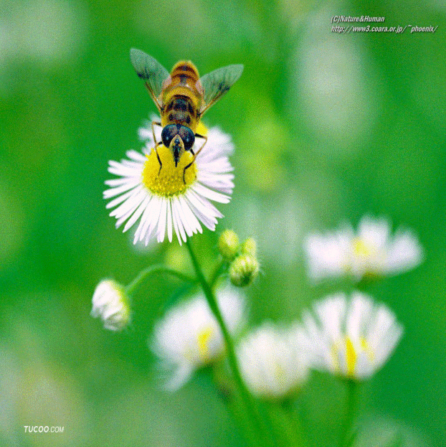
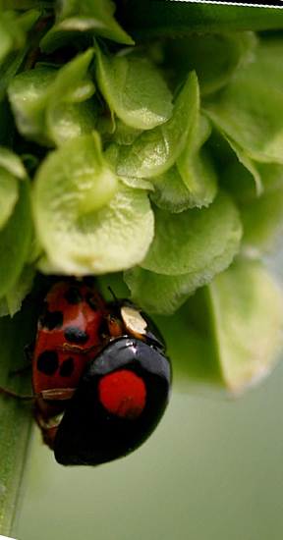
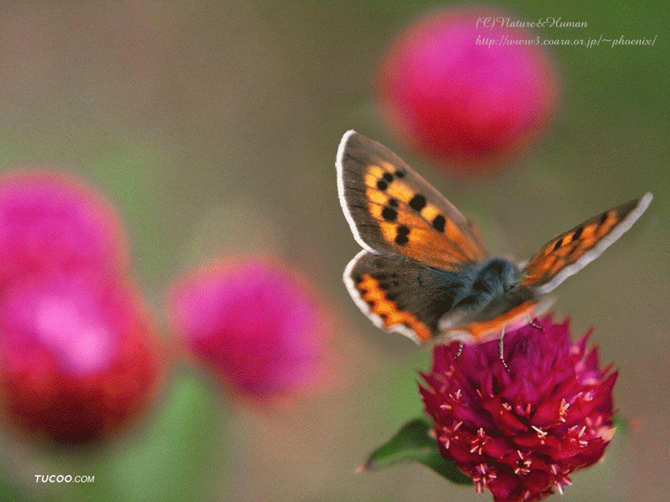
返回

Slide 15

返回
第一PPT模板网-WWW.1PPT.COM

Slide 16
返回
第一PPT模板网-WWW.1PPT.COM

Slide 17
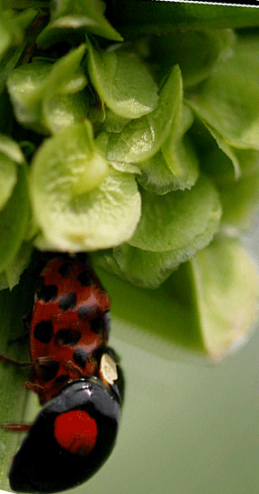
返回
第一PPT模板网-WWW.1PPT.COM

Slide 18
他小心翼翼地把甲虫拾起来，放进一个蜗
牛壳里，打算回家再好好欣赏这珍珠一般
的“宝贝”。
返回
a
b

Slide 19
他小心翼翼地把甲虫拾起来，放进一个蜗
牛壳里，打算回家再好好欣赏这珍珠一般
的“宝贝”。
继续

Slide 20
他小心翼翼地把甲虫拾起来，放进一个蜗
牛壳里，打算回家再好好欣赏这珍珠一般
的“宝贝”。
继续

Slide 21
他小心翼翼地把甲虫拾起来，放进一个蜗
牛壳里，打算回家再好好欣赏这珍珠一般
的“宝贝”。
返回

Slide 22
夕阳快下山时，法布尔口袋里装着放甲虫
的蜗牛壳，欢欢喜喜地赶着鸭子回来了。
返回

Slide 23
学习方法
先划出表现法布尔对自然有着浓厚兴趣
的句子，再从中标出重点词语，最后根据这
重点词语来理解课文。
返回

Slide 24
爸爸就怒气冲冲地吼着：“我叫你去放鸭
子，你倒好，只顾自己玩。老是捉虫子，不
中毒才怪呢！快给我把这些无用的玩意儿扔
了。”
返回

Slide 25
爸爸的训斥没有驱散法布尔对昆虫的迷恋，
浓厚的兴趣已经种在心里。
爸爸的训斥没有驱散法布尔对昆虫的迷恋，
强烈的兴趣已经种在心里。
返回

